Slide 1
DIGITAL ENERGY
Sesión 3 – Estadística Descriptiva y
Análisis Exploratorio de Datos (EDA)
Marc Jené: marc.jene@upc.edu
Sara Barja: sara.barja@upc.edu

Slide 2
Calendario
Lunes | Martes | Miércoles | Jueves
18 | 19 | 20 | 21
25 | 26 | 27 | 28
2 | 3 | 4 | 5
9 | 10 | 11 | 12
16
S1 – Introducción a Machine Learning
ABRIL
S2 – Introducción a Python
S3 – Estadística descriptiva
S4 – Modelos de aprendizaje
supervisado (I): Clasificación
S5 – Modelos de aprendizaje
supervisado (II): Regresión
MAYO
S6 – Aplicación de AI en el sector eléctrico: Odit-e
S7 – Modelos de aprendizaje no
supervisado
S8 – Ejercicio final
Entrega Práctica

Slide 3

Objetivos del módulo
Diferenciar muestra de población.
Aprender a limpiar datasets y obtener resumen de datos mediante la librería pandas.
Diferenciar tipos de variables.
Conocer parámetros básicos de estadística descriptiva: la media, la mediana, la moda, la variabilidad...
Introducción a la probabilidad.

Slide 4

Análisis Exploratorio de Datos
¿Qué es el análisis exploratorio de datos?
El EDA (Exploratory Data Analysis) es una forma de analizar datos, un proceso crítico que consiste en realizar investigaciones iniciales sobre los datos para descubrir patrones, detectar anomalías, probar hipótesis y comprobar supuestos con la ayuda de estadísticas de resumen y representaciones gráficas.
Es una buena práctica entender primero los datos y tratar de obtener la mayor cantidad de información posible de ellos. El EDA consiste en dar sentido a los datos que se tienen a mano, antes de empezar a tratarlos y ensuciarlos.

Slide 5

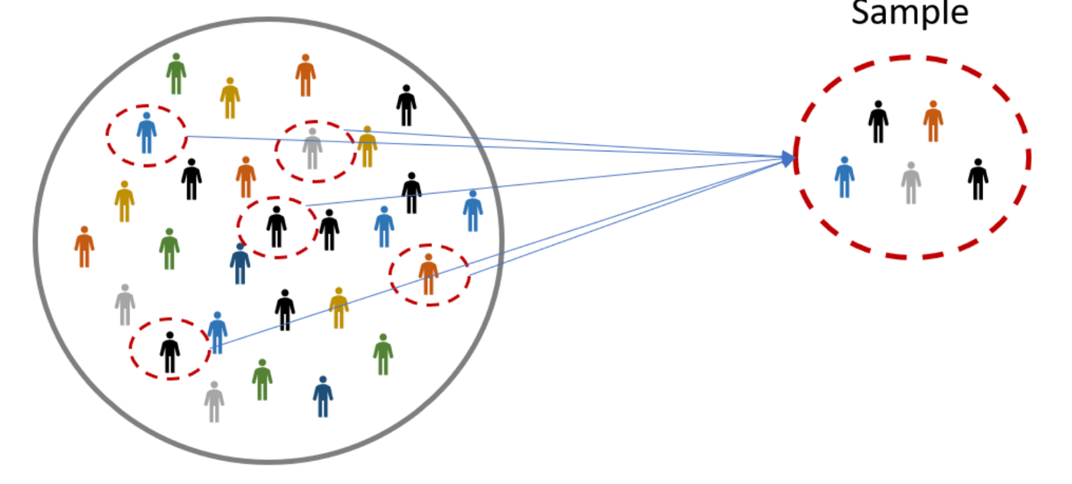
Muestra vs. Población
Normalmente nos encontraremos en una situación donde deseamos responder preguntas sobre una población pero solo tenemos acceso a una muestra.
Para responder preguntas sobre una
Tenemos que aprender a trabajar con una
Población
Muestra

Slide 6
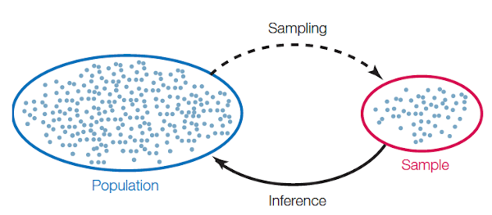
Muestra vs. Población
La población se refiere a todos los individuos que son relevantes para una pregunta en concreto, mientras que una muestra será solo un subset de estos. Por ejemplo, todos los clientes de una compañía de distribución serán la población, mientras que para hacer un estudio a lo mejor solo usamos una muestra de ellos. A veces lo que para una pregunta es una población, para otra será una muestra (en nuestro ejemplo todos los clientes de una distribuidora son solo una muestra de la población de un país).

Slide 7
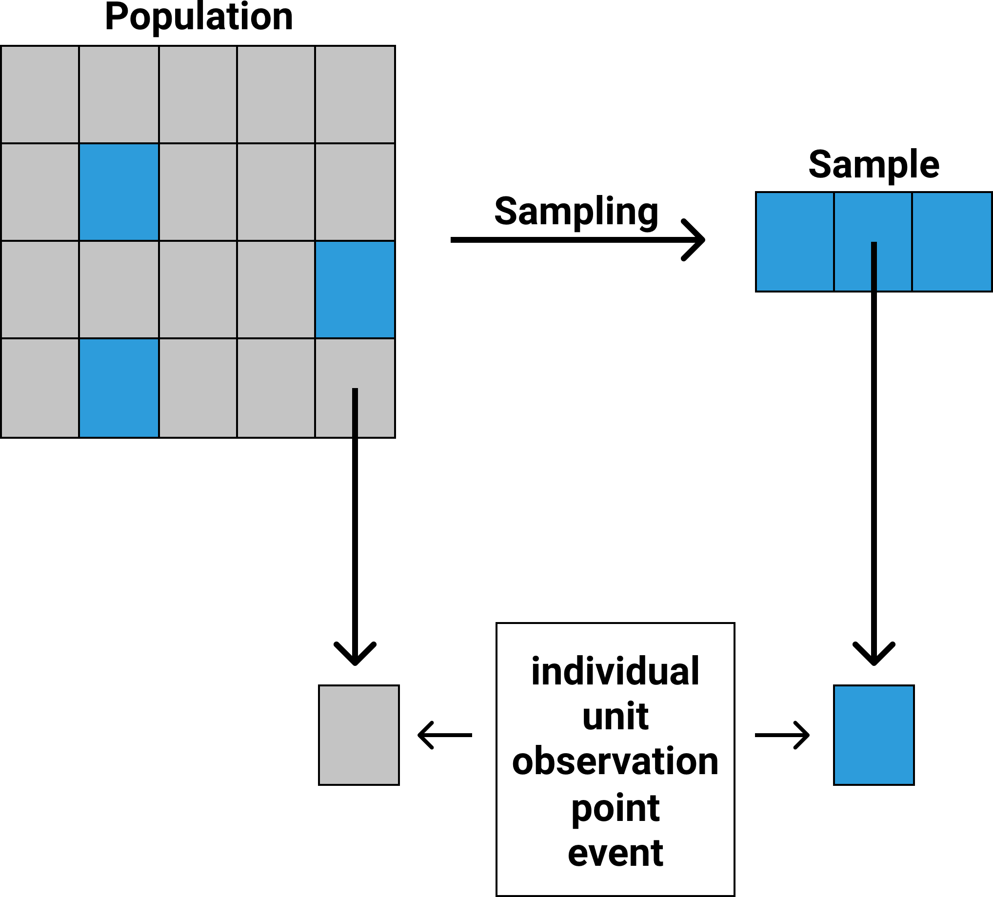

Muestra vs. Población
Las poblaciones y las muestras están formadas por varias observaciones, individuos, elementos, etc.
Siempre que se pueda, será mejor usar la población para responder a nuestras preguntas, pero a veces esto no es posible (no se tienen todos los datos, no todos los clientes tienen un Smart meter, recopilar todos los datos en una misma fuente es difícil, etc.). En estos casos usaremos una muestra.

Slide 8
Muestra vs. Población - Resumen
Población: todos los individuos que son relevantes para una pregunta en concreto.
Muestra: subset de la población.
Muestreo: obtener muestra de población.
Inferencia: obtener conclusiones para una población partiendo de una muestra.
error de estimación = parámetro (población) – estadística (muestra)
Para mejorar el muestreo:
Varias muestras y trabajar con promedios.
Intentar acercarnos al máximo a toda la población (más observaciones).
Muestreo estratificado (stratified sampling), para que sea significativo.

Slide 9

Limpieza y resumen de datos
Antes de ajustar un modelo de ML, siempre tenemos que limpiar los datos. Ningún análisis crea resultados significativos con datos confusos.
La limpieza de datos (data cleaning) o depuración de datos (data cleansing) es el proceso de detectar y corregir (o eliminar) los datos corruptos o inexactos de un dataset.
Consta de dos procesos básicos:
Identificación de las partes incompletas, incorrectas, inexactas o irrelevantes de los datos.
Sustitución, modificación o eliminación de los datos sucios o inadecuados.
A la práctica, los datos brutos son casi siempre desordenados. Si utilizas esos datos para el análisis, por ejemplo, alimentando un modelo de aprendizaje automático, obtendrás conocimientos inútiles o erróneos la mayoría de las veces.

Slide 10

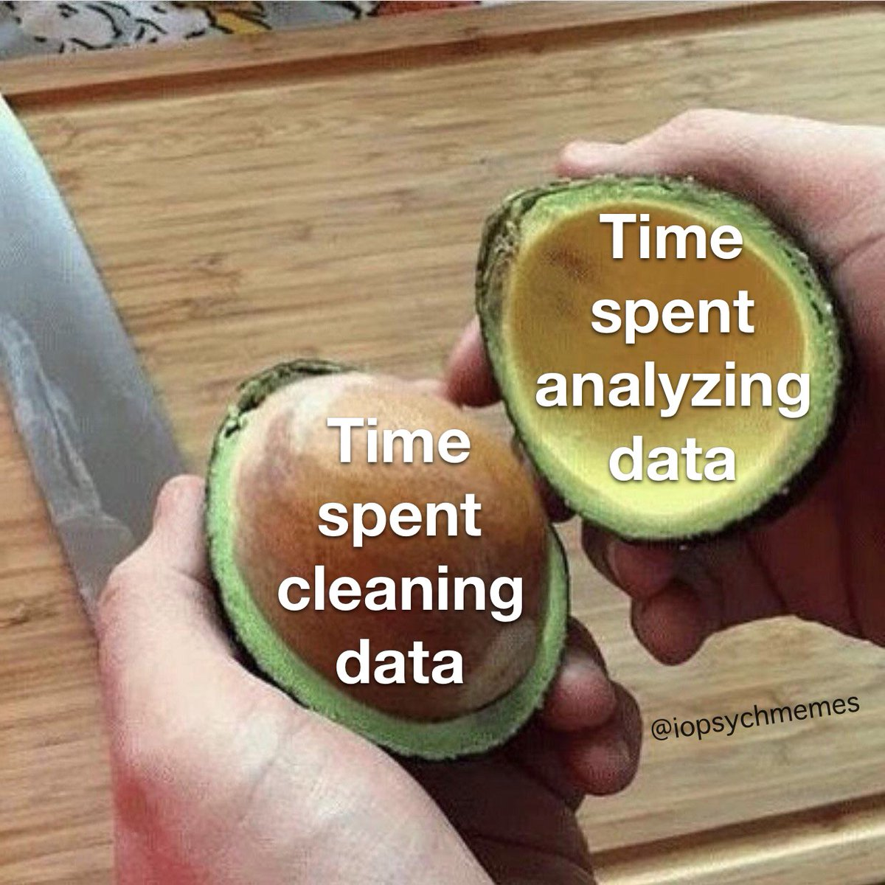
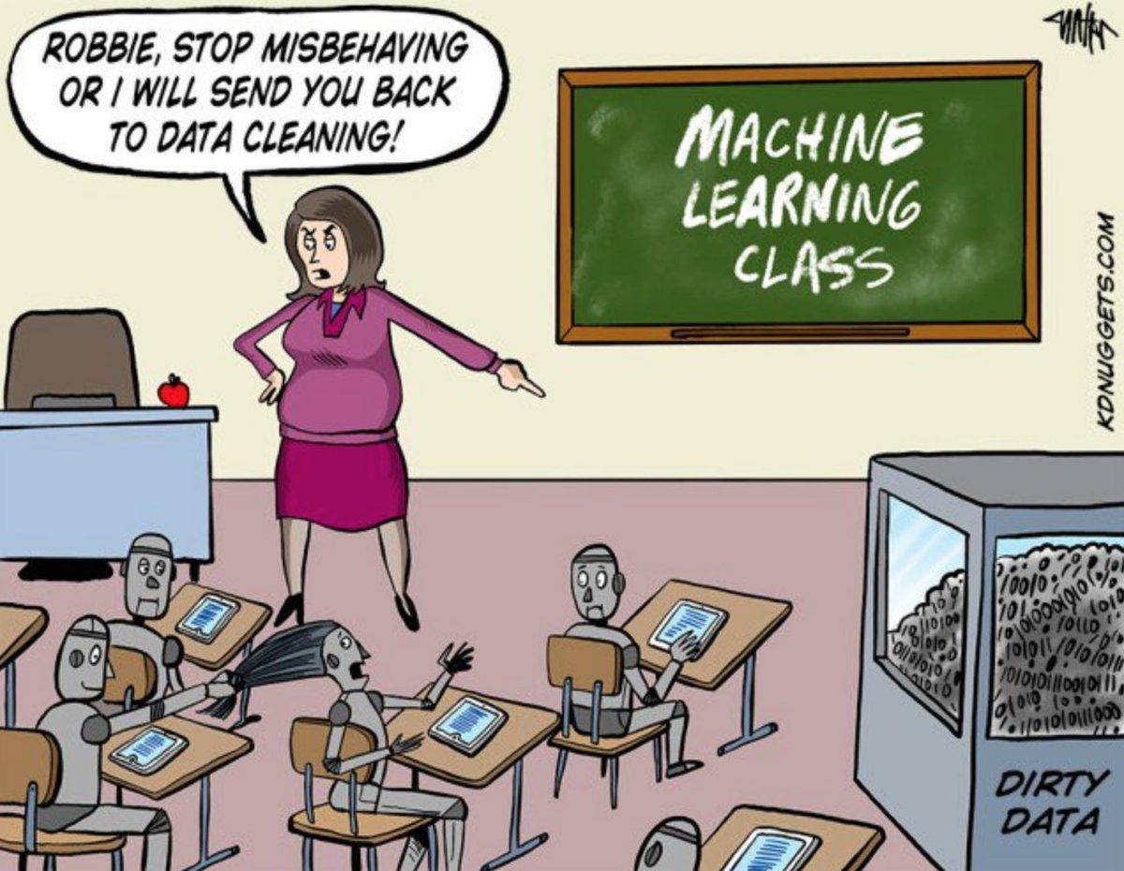
Limpieza y resumen de datos
Desde luego, la limpieza de datos no es divertida y requiere mucho tiempo.

Slide 11
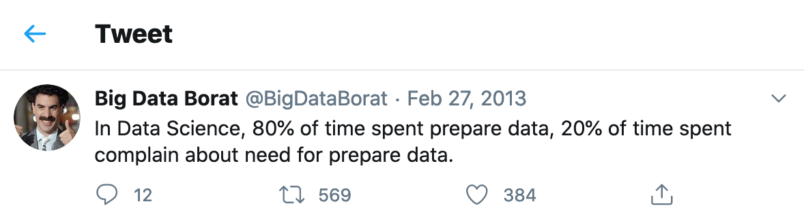
Limpieza y resumen de datos
Un data scientist pasa el 80% de su tiempo en el trabajo limpiando datos desordenados en lugar de hacer un análisis de estos o preparar modelos de inteligencia artificial.
La librería pandas nos ofrece varias opciones para obtener un resumen de los datos como el método describe, u otros como sum, count, min, max, mean…
A parte, también son interesantes para obtener distribuciones de frecuencia los métodos value_counts i nunique.

Slide 12

Limpieza y resumen de datos
Hay varias opciones para tratar con valores vacíos, pero pandas nos ofrece algunas opciones rápidas e interesantes para ir rápido.
Funciones interesantes
df.isna() – Detecta los valores ausentes/nulos (NA).
df.dropna() – Elimina las filas con cualquier columna que tenga datos NA.
df.fillna() - Sustituye todos los datos NA por el valor deseado. Este método con los valores NA de tres maneras distintas.
method = ‘bfill’: propaga el primer valor no nulo observado hacia atrás hasta que se encuentra otro valor no nulo
method = ‘ffill’: propaga el último valor no nulo observado hasta que se encuentra otro valor no nulo
method = explicit value.
También nos puede interesar el método df.interpolate().

Slide 13
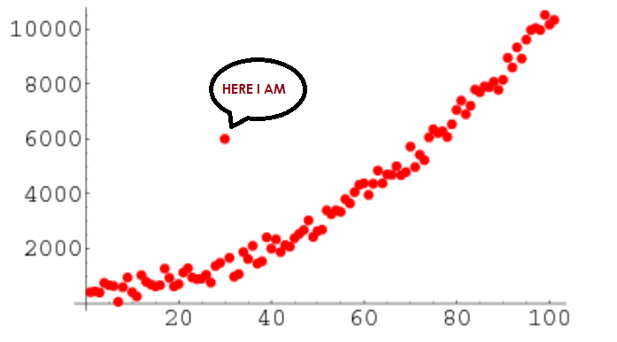
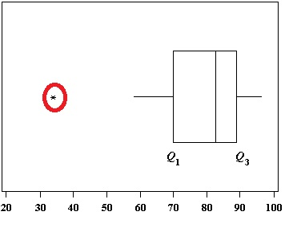
Limpieza y resumen de datos – Pasos a seguir
Muestreo de datos. Si hay muchos datos y el tiempo de cómputo puede ser demasiado grande se trabaja primero con solo una muestra
Valores ausentes. Es usual que muchos parámetros estén vacíos. Para pasar a pasos posteriores esto se debe arreglar. Si faltan valores, podemos:
Eliminar toda la fila.
Inferir otro valor.
Valores atípicos (outliers). Son valores inusuales en un conjunto de datos. Los valores atípicos son problemáticos para muchos análisis estadísticos porque pueden hacer que las pruebas no detecten resultados significativos o distorsionen los resultados reales. Dependiendo de cada caso, se deben considerar y tener en cuenta o pueden tratarse igual que los valores ausentes (se pueden eliminar o sustituir por valores típicos).

Slide 14
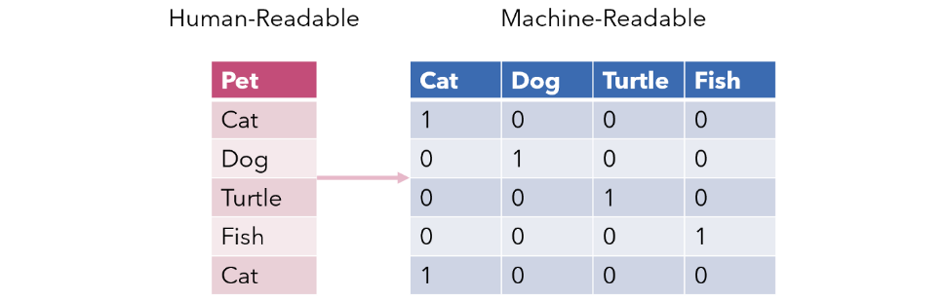
Limpieza y resumen de datos – Siguientes pasos
Normalizar. Transformar los datos a distribuciones normalizadas.
Reducir dimensiones. Muchas variables nos pueden causar problemas en Machine Learning. Para eliminar variables podemos:
Eliminar variables irrelevantes.
Eliminar variables redundantes.
Añadir dimensiones. En otros casos haremos lo contrario y transformaremos o añadiremos variables (convertir un código postal coordenadas en unas coordenadas, crear grupos, etc.).
Discretizar variables numéricas en categorías. Pasar de una variable continua a categórica (edad a tramos de edad).
Binarizar categorías. En algunos casos de machine learning, tendremos que usar variables binarias.

Slide 15

Estadística descriptiva
Tipos de variables
Las variables pueden ser nominales, ordinales, continuas o discretas.
Tipo de variable | Cero verdadero | Intervalos iguales | Orden | Categoría | Ejemplo
Nominal | No | No | No | Sí | Estado civil, género, nacionalidad
Ordinal | No | No | Sí | Sí | Estrato socioeconómico, nivel educación, satisfacción
Discreta | No | Sí | Sí | Sí | Años, número de hijos, páginas de un libro
Continua | Sí | Sí | Sí | Sí | Altura, peso, consumo mensual, temperatura (ºC)

Slide 16
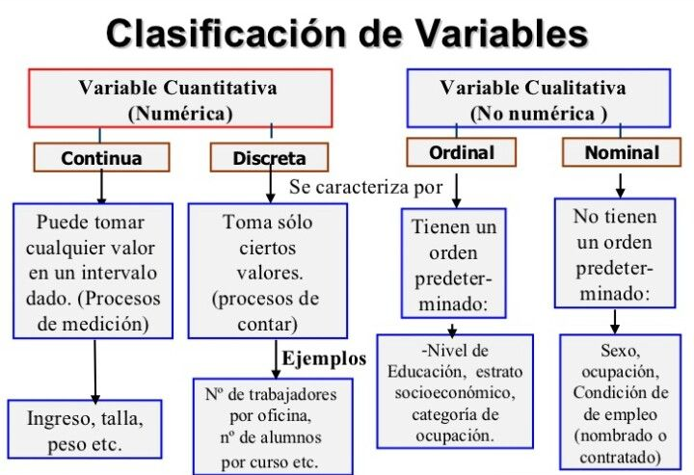
Estadística descriptiva

Slide 17
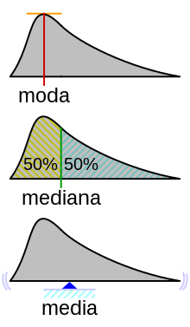
Estadística descriptiva
Media, mediana y moda
Una vez tenemos un resumen de los datos usados, unos parámetros que nos pueden ser muy útiles para conocer como se distribuyen ciertas características de nuestro dataset son:
Media aritmética
Mediana
Moda
+ Media ponderada

Slide 18
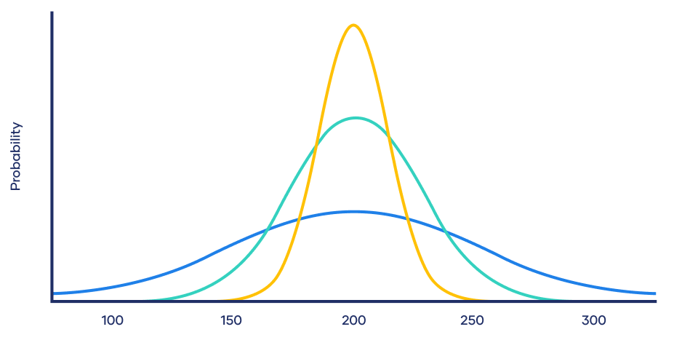
Estadística descriptiva
Variabilidad
La variabilidad es una medida de la dispersión de los datos en una distribución, sea esta teórica o de una muestra; medidas de variabilidad son
la varianza
la desviación estándar
cuartiles o deciles
rango.

Slide 19
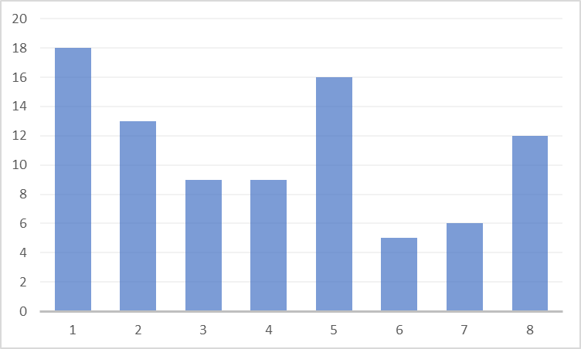

Estadística descriptiva
Tablas de frecuencia
Las tabla de frecuencias muestran de forma ordenada un conjunto de datos estadísticos y a cada uno de ellos le asigna una frecuencia (las veces que se repite un número o dato). Hay distintos tipos de frecuencias:
Frecuencia absoluta
Frecuencia absoluta acumulada
Frecuencia relativa
Frecuencia relativa acumulada
La mejor manera de comparar y evaluar distintas tablas de frecuencia es visualizarlas.

Slide 20
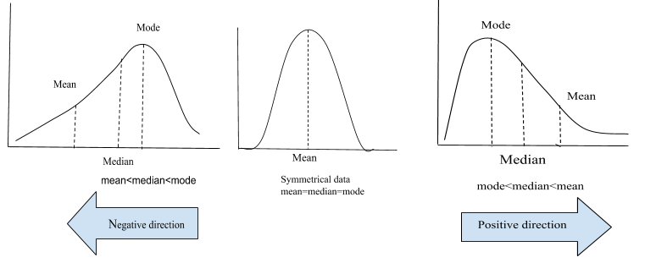
Estadística descriptiva
Asimetría (skewness)
Skewness se refiere a una distorsión o asimetría que se desvía de la curva de campana simétrica, o distribución normal, en un conjunto de datos. Si la curva se desplaza hacia la izquierda o hacia la derecha, se dice que está sesgada.

Slide 21







Probabilidad
Aunque hay muchas veces que somos capaces de predecir el resultado de una operación, en muchas ocasiones solo podremos trabajar con probabilidades. Por ejemplo, para una moneda tenemos:
$$P\left(cruz\right)=0.5$$
$$P\left(Número 2\right)= ?$$
$$+$$
$$P\left(2 i 2\right)= ?$$

Slide 22

Probabilidad
Hay dos normas básicas para calcular probabilidades combinado dos posibles eventos.
O introduciendo una nueva notación:
Otra norma importante es:
$$P \left(A y B\right)=P\left(A\right)·P(B)$$
$$P \left(A o B\right)=P\left(A\right)+P\left(B\right)−P\left(A\right)·P(B)$$
$$P \left(A∪B\right)=P\left(A\right)+P\left(B\right)−P\left(A\right)∩P(B)$$
$$P \left(A∪no A\right)=P\left(A\right)+P\left(no A\right)=1$$

Slide 23




Probabilidad
Eventos independientes
Cuando los eventos son independientes es cuando podemos usar la fórmula
Por ejemplo, la probabilidad de sacar 4 veces una cruz:
Pero si los eventos no son independientes, no podemos usarla directamente. Por ejemplo:
$$P \left(A y B\right)=P\left(A\right)·P(B)$$
$$P \left(Cruz 4 veces\right)=P\left(Cruz\right)·P\left(Cruz\right)·P\left(Cruz\right)·P\left(Cruz\right)$$
$$P \left(A\right)=P\left(Número par\right)=\frac{3}{6}$$
$$P \left(A∩B\right)=??$$
$$P \left(B\right)=P\left(Número menor a 4\right)=\frac{3}{6}$$

Slide 24
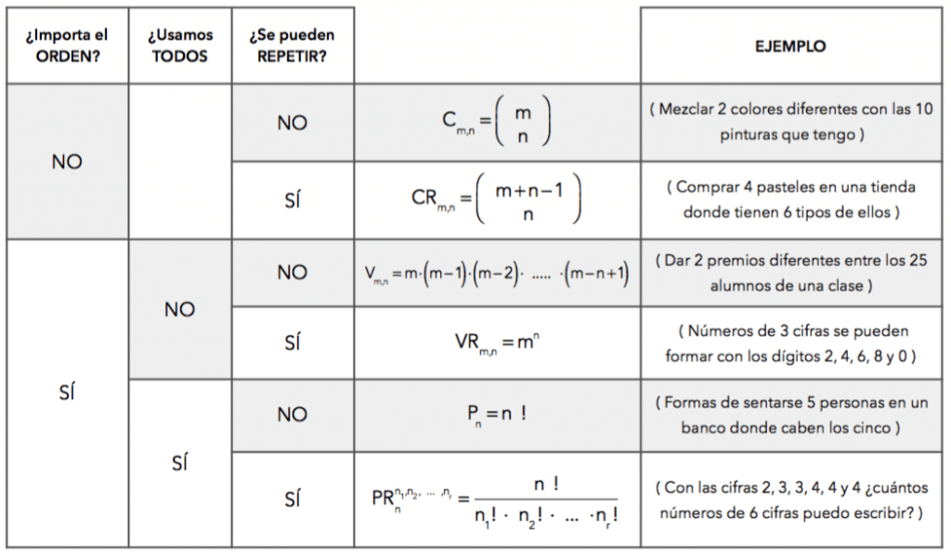
Probabilidad
Combinatorias y permutaciones

Slide 25

Entregable
Clasificación de usuarios a través del consumo eléctrico de contadores.
Objetivo: Desarrollar un modelo de ML de tipo Supervisado para Clasificar a los usuarios de una Comercializadora, según su perfil de consumo eléctrico horario durante un día. Dos tipos de perfiles de cliente: usuarios con un perfil de consumo alto y usuarios con un perfil de consumo no alto.
A continuación, se detallan algunas pautas generales para desarrollar el modelo.
Entender el conjunto de datos. Utilice estadísticas descriptivas y herramientas de visualización de datos.
Preparar el conjunto de datos. Limpiar y transformarlo, si fuera necesario.
Pensar en la posible selección y creación de nuevas características para su modelo. Podría ser, por ejemplo, la media de consumo diario.
Dividir el conjunto de datos en entrenamiento y prueba (y validación).
+ …

Slide 26

Entregable
Clasificación de usuarios a través del consumo eléctrico de contadores.

Slide 27
Bibliografía recomendada
EDA https://towardsdatascience.com/exploratory-data-analysis-8fc1cb20fd15
EDA y limpieza de datos https://towardsdatascience.com/exploratory-data-analysis-and-data-cleaning-practical-workout-2a20442b42fb
Pipeline de EDA y limpieza de datos https://medium.com/@oluwabukunmige/pipeline-for-exploratory-data-analysis-and-data-cleaning-6adce7ac0594
Funciones pandas https://pandas.pydata.org/docs/reference/frame.html

